Slide 1
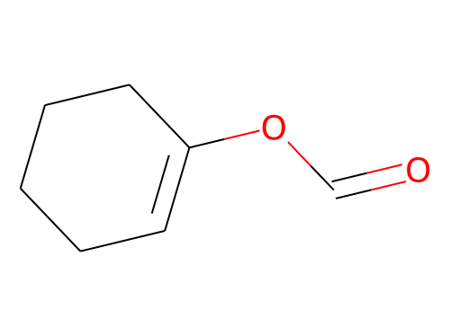
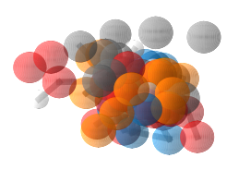
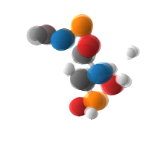
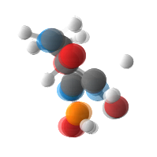
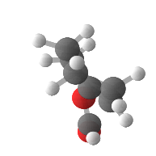







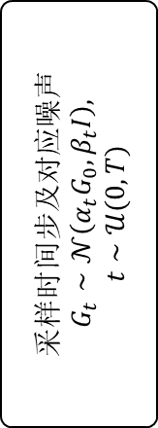





Structure of denoising kernel
采样时间步及对应噪声
$$G_{t}∼𝒩\left(α_{t}G_{0},β_{t}I\right),$$
$$t∼𝒰(0, T)$$
E(n) 去噪内核
目标函数
$$X_{t}$$
$$A_{t}$$
$$V_{t}$$
$$t$$
$${\hat{X}}_{t}$$
$${\hat{A}}_{t}$$
$${\hat{V}}_{t}$$
原子特征
嵌入融合
双轨 Transformer 网络
基础损失
函数
原子对距离特征
$$+$$
$λ⋅$GFLoss
$$P_{t}$$
几何运算
原子三元组
角度特征
嵌入融合
$${\hat{P}}_{t}$$
$$G_{T}$$
…
$$G_{t}$$
$$p_{θ}(G_{t−1}|G_{t})$$
$$G_{t−1}$$
…
$$G_{0}$$
$$q(G_{t}|G_{t−1})$$

Slide 2










Structure of DTN
原子特征
原子注意力机制
前馈传播网络
原子特征
$$×L层$$
$$⨁$$
$$⨁$$
原子对特征
原子对特征
$$⨁$$
链接模块
原子对特征
三元组特征
三元组特征
原子对注意力机制
$$⨁$$
前馈转播网络
$$⨁$$
链接模块
$$d_{ij}$$
$$P_{t}$$
E(n)位置更新模块
$$P_{t}$$
几何计算
$$φ_{ijk}$$

Slide 3



Structure of GFLoss
$${\hat{X}}_{t}$$
$${\hat{A}}_{t}$$
…
…
原子种类
原子对种类
…
$${\hat{P}}_{t}$$
…
成键预测
原子化合价
原子对距离
GFLoss
$${\hat{V}}_{t}$$

Slide 4
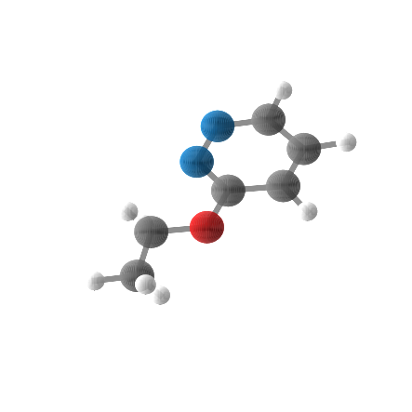
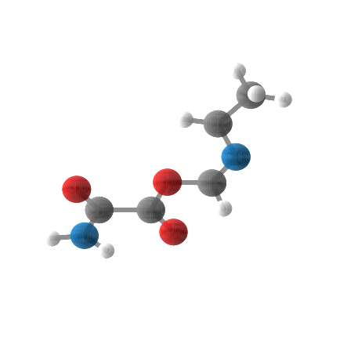
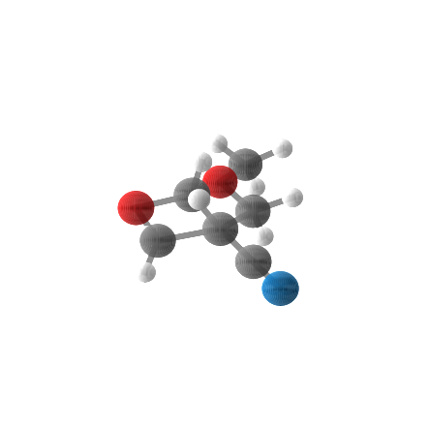
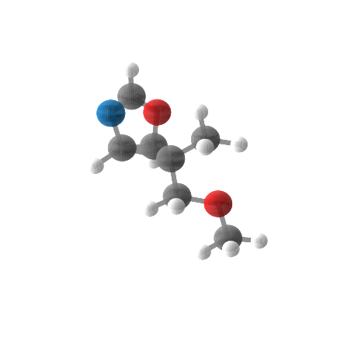
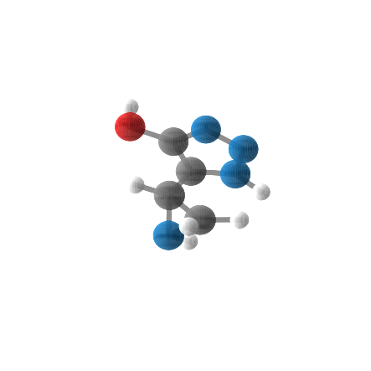
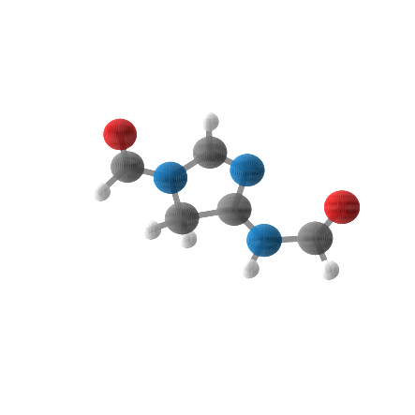
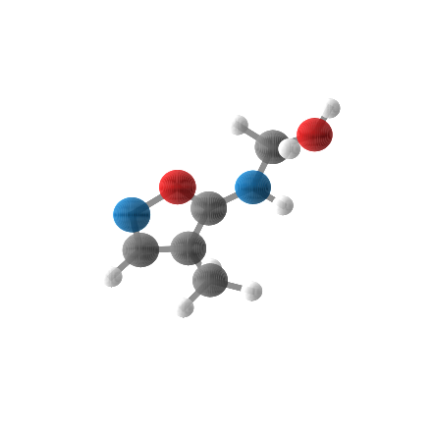
Samples for QM9

Slide 5
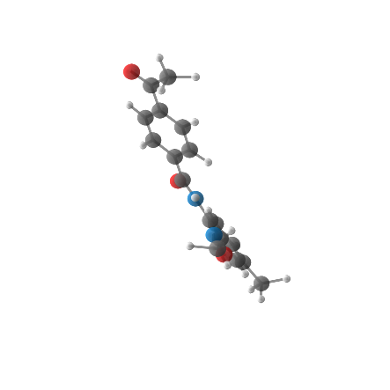
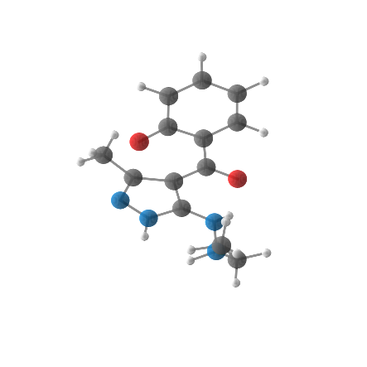
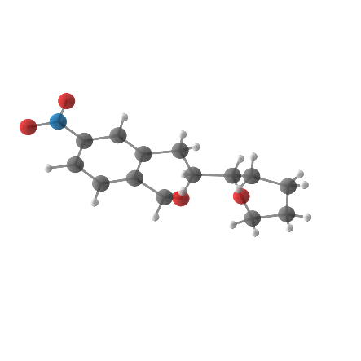
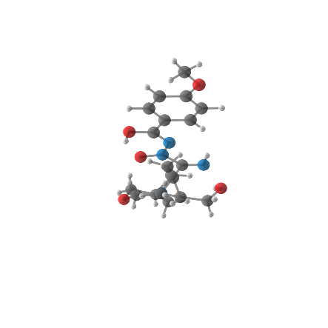
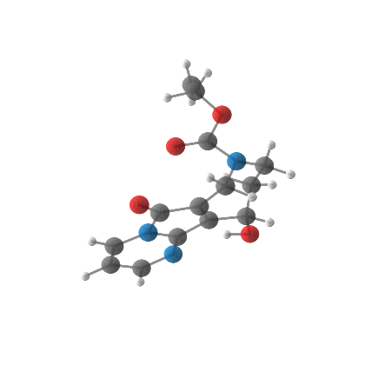
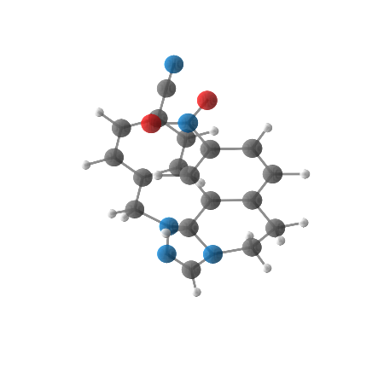
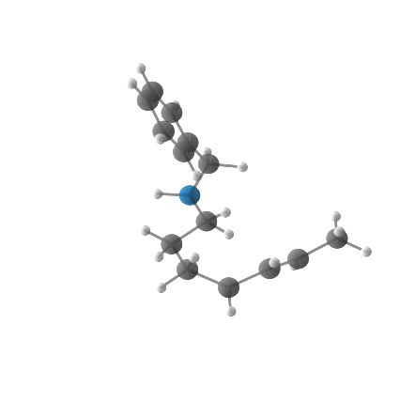
Samples for Drugs

Slide 6
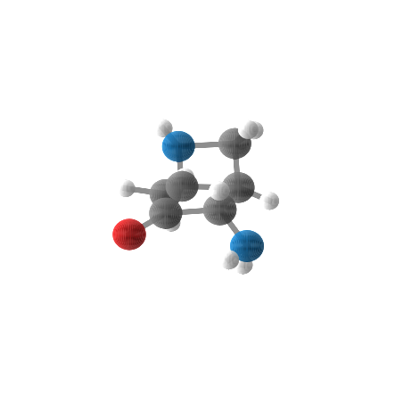
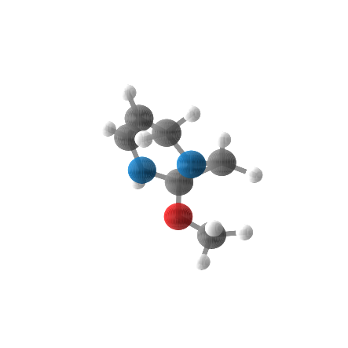
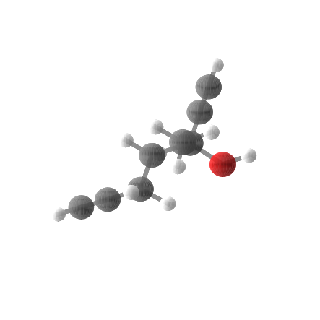
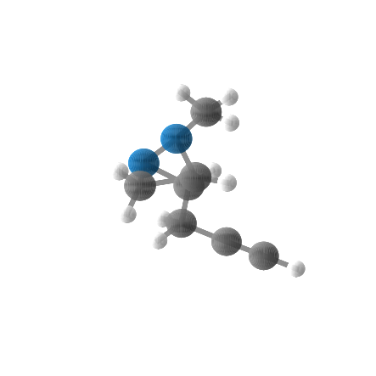
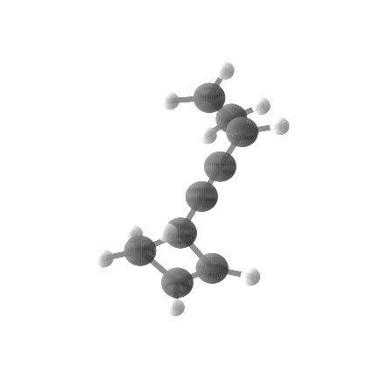
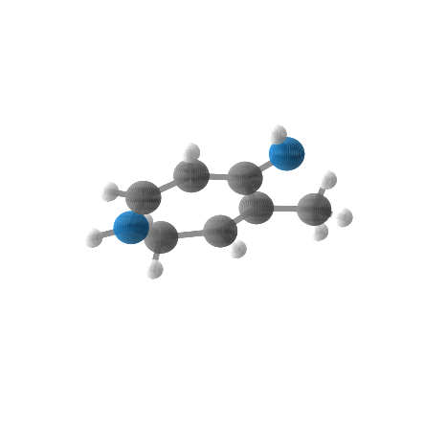
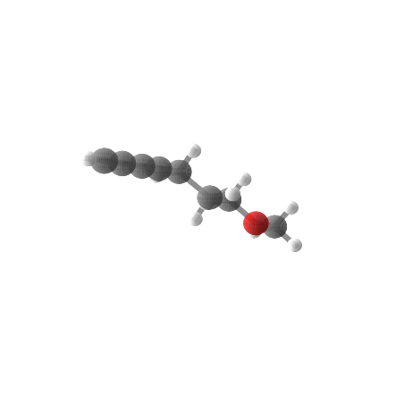
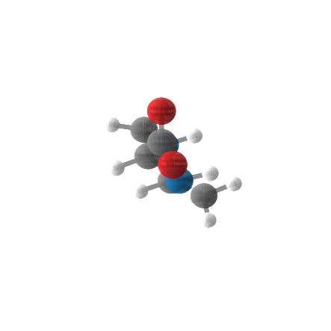
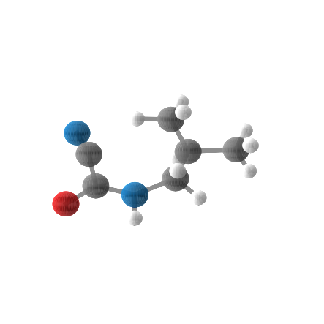
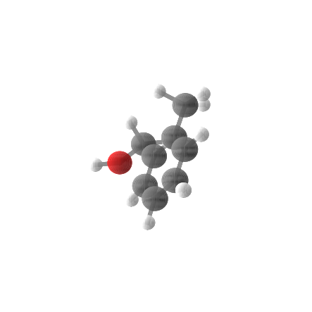
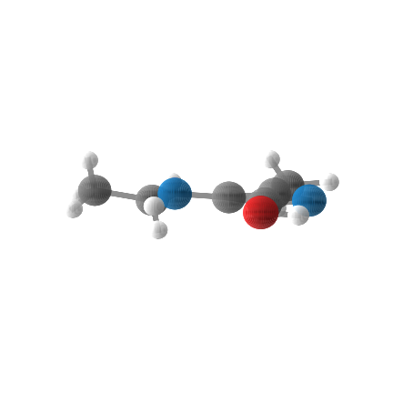
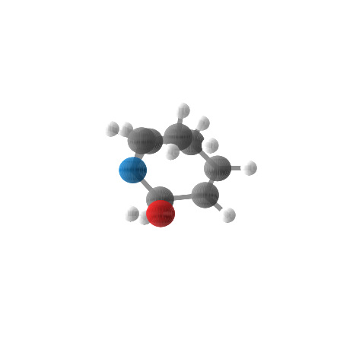
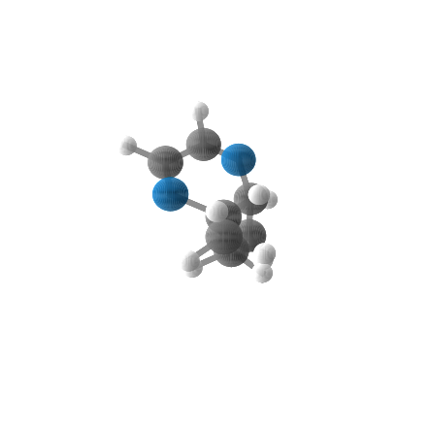
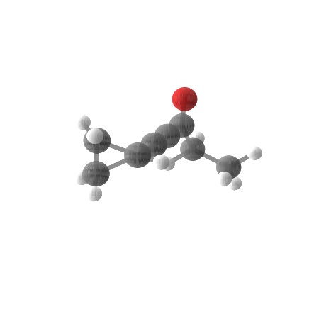
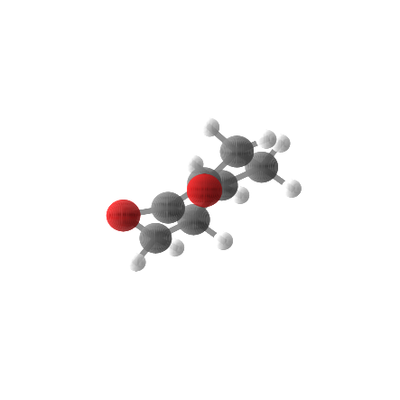
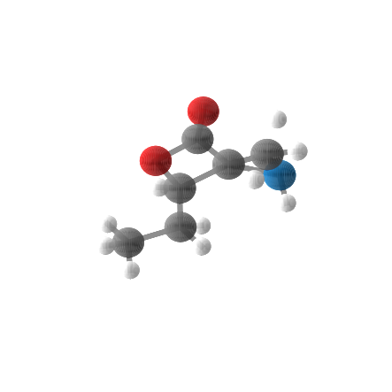
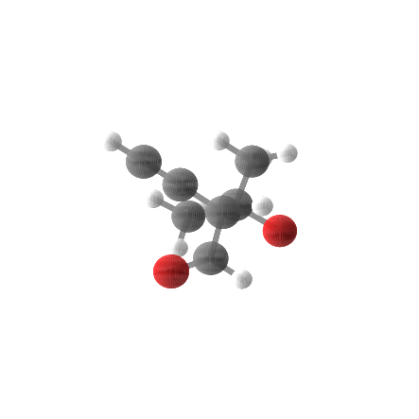
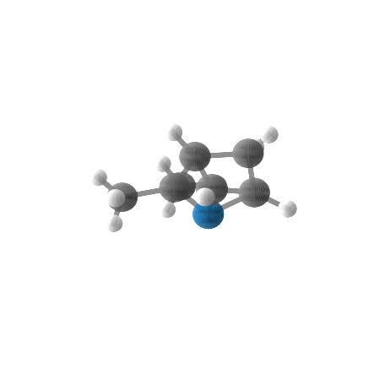
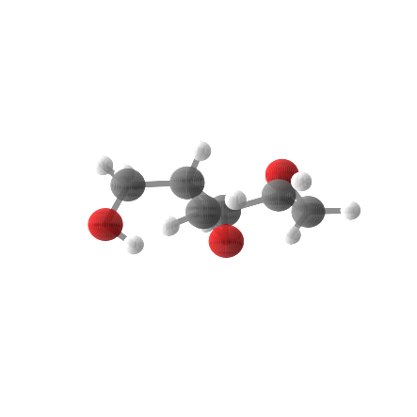
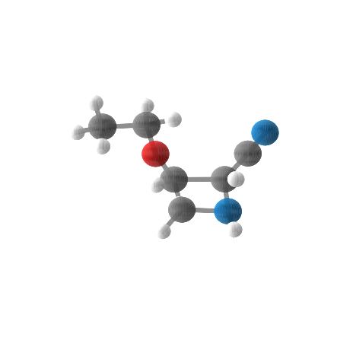
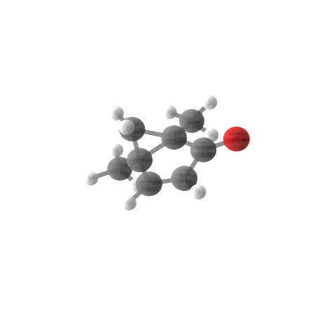
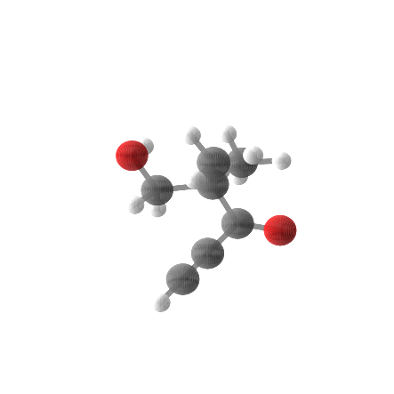
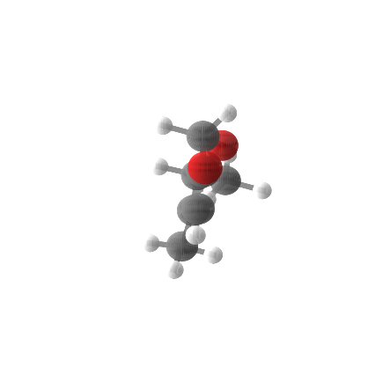
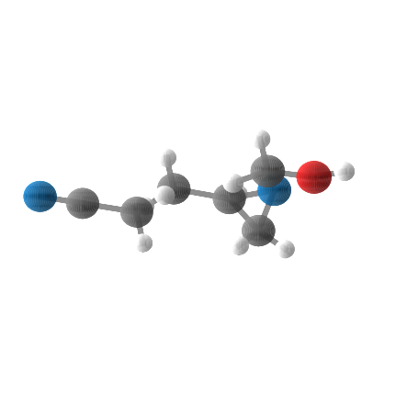
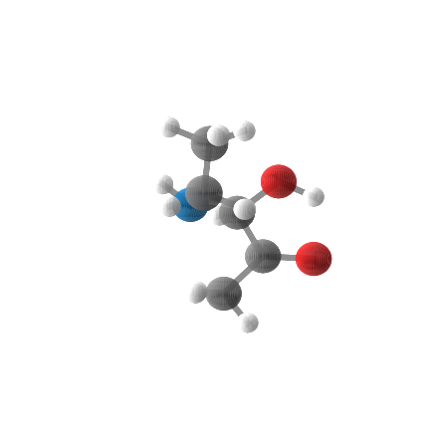
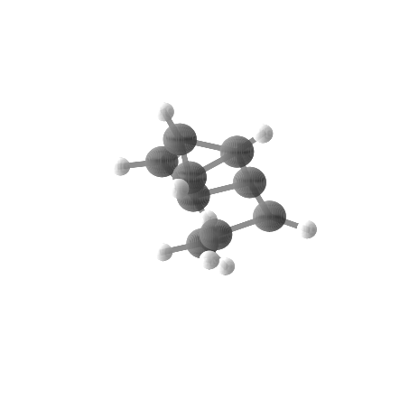
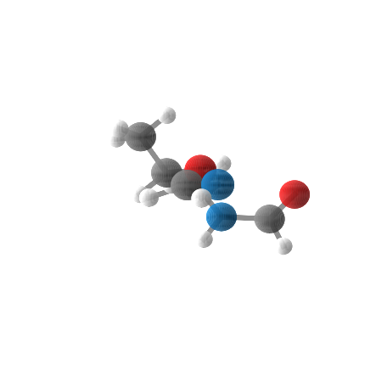
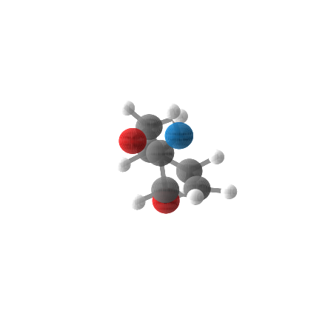
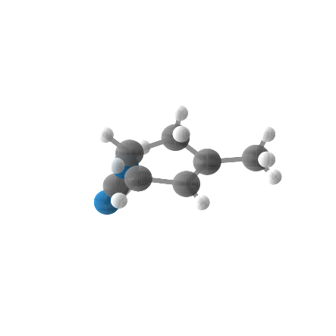
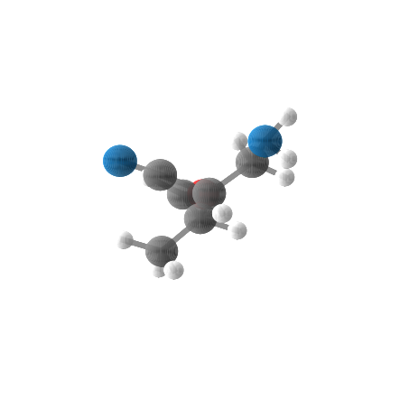



















Samples for QM9 (Conditional)
$$α=77.1$$
$$α=80.6$$
$$α=84.1$$
$$α=87.6$$
$$α=91.1$$
$$α=94.6$$
$$α=98.1$$
$$Δε=3.06$$
$$Δε=3.51$$
$$Δε=3.98$$
$$Δε=4.46$$
$$Δε=4.93$$
$$Δε=5.40$$
$$Δε=5.88$$
$$ε_{HOMO}=−7.93$$
$$ε_{HOMO}=−7.65$$
$$ε_{HOMO}=−7.36$$
$$ε_{HOMO}=−7.08$$
$$ε_{HOMO}=−6.79$$
$$ε_{HOMO}=−6.51$$
$$ε_{HOMO}=−6.22$$
$$ε_{LUMO}=−1.78$$
$$ε_{LUMO}=−1.49$$
$$ε_{LUMO}=−1.20$$
$$ε_{LUMO}=−0.90$$
$$ε_{LUMO}=−0.61$$
$$ε_{LUMO}=−0.31$$
$$ε_{LUMO}=−0.02$$
$$μ=4.43$$
$$μ=5.54$$
$$μ=6.65$$
$$μ=7.75$$
$$μ=8.86$$
$$μ=9.97$$
$$μ=11.01$$
$$C_{v}=−29.1$$
$$C_{v}=−28.3$$
$$C_{v}=−27.5$$
$$C_{v}=−26.7$$
$$C_{v}=−25.9$$
$$C_{v}=−25.1$$
$$C_{v}=−24.3$$

Slide 7

Molecular learning
基于SMILES序列的分子学习
CCn1cccc1O
SMILES序列
序列编码
C
C
n
1
c
c
c
c
1
O
序列模型
RNN, 文本Transformer等
原子分类预测，
分子性质预测等
……
基于分子图的分子学习
分子式
分子图及编码
H
H
C
H
H
C
N
C
C
H
图学习模型
GNN, 图Transformer等
原子分类预测，
原子间键预测，
分子性质预测等
H
H
C
C
O
H
H

Slide 8


Transformer & GNN
分子图及编码
图神经网络的消息传递与聚合
池化
$$\hat{y}$$
分子性质预测
H
H
……
C
H
……
H
C
N
C
C
H
原子特征
H
H
C
C
O
H
H
分子图特征
基于Transformer的分子特征更新
多头注意力机制
原子特征
线性神经网络（Linear）
Query
$$×K头$$
……
点积
Softmax
线性神经网络（Linear）
Key
多头拼接
前馈神网络
（Feed Forward）
层归一化
（Layer Norm）
线性神经网络（Linear）
Value
点积

Slide 9
扩散过程
输入数据
逐步对样本加入噪声
噪声
逐步去噪得到采样结果
采样样本
去噪过程
噪声初始化

Slide 10

Equivariance
分子图及编码
H
H
C
H
H
C
N
C
C
H
图神经网络的消息传递与聚合
H
H
C
C
O
H
H
分子图及编码
H
H
C
H
H
C
N
C
C
H
H
H
C
C
O
H
H
……
池化
$$\hat{y}$$
分子性质预测
……
原子特征
分子图特征

Slide 11

Overall structure
研究领域
扩散模型
Diffusion
图学习
Graph Learning
分子学习
Molecular Learning
生成模型
Generative models
分子图学习
Graph Learning
分子生成
Molecule Generation
Feed Forward
$$⨁$$
几何辅助分子图扩散
GFMDiff
双轨Transformer网络
DTN
几何辅助损失函数
GFLoss
去噪扩散概率模型
DDPM
Connection
Module
Pair-wise Features
Triplet-wise
Features
$$P_{t}$$

Slide 12
Molecular learning
Feed Forward
Feed Forward
Feed Forward
$$⨁$$
Feed Forward
Feed Forward
Connection
Module
Pair-wise Features
Triplet-wise
Features
$$P_{t}$$

Slide 13

Structure of DTN
Atom Features
Atom-wise Attention
Feed Forward
Atom Features
$$×L$$
$$⨁$$
$$⨁$$
Pair-wise Features
Pair-wise Features
$$⨁$$
Connection
Module
Pair-wise Features
Triplet-wise
Features
Triplet-wise
Features
Pair-wise Attention
$$⨁$$
Feed Forward
$$⨁$$
Connection Module
$$d_{ij}$$
$$P_{t}$$
E(n) Position Update Module
$$P_{t}$$
Geometry
Calculation
$$φ_{ijk}$$

Slide 14
Structure of DTN
Atom Features
Atom-wise Attention
Feed Forward
Atom Features
$$×L$$
$$⨁$$
$$⨁$$
Pair-wise Features
Pair-wise Features
$$⨁$$
Connection
Module
Pair-wise Features
Triplet-wise
Features
Triplet-wise
Features
Pair-wise Attention
$$⨁$$
Feed Forward
$$⨁$$
Connection Module
$$d_{ij}$$
$$P_{t}$$
E(n) Position Update Module
$$P_{t}$$
Geometry
Calculation
$$φ_{ijk}$$

Slide 15
Structure of DTN
Atom Features
Atom-wise Attention
Feed Forward
Atom Features
$$×L$$
$$⨁$$
$$⨁$$
Pair-wise Features
Pair-wise Features
$$⨁$$
Connection
Module
Pair-wise Features
Triplet-wise
Features
Triplet-wise
Features
Pair-wise Attention
$$⨁$$
Feed Forward
$$⨁$$
Connection Module
$$d_{ij}$$
$$P_{t}$$
E(n) Position Update Module
$$P_{t}$$
Geometry
Calculation
$$φ_{ijk}$$

Slide 16
Structure of DTN
Atom Features
Atom-wise Attention
Feed Forward
Atom Features
$$×L$$
$$⨁$$
$$⨁$$
Pair-wise Features
Pair-wise Features
$$⨁$$
Connection
Module
Pair-wise Features
Triplet-wise
Features
Triplet-wise
Features
Pair-wise Attention
$$⨁$$
Feed Forward
$$⨁$$
Connection Module
$$d_{ij}$$
$$P_{t}$$
E(n) Position Update Module
$$P_{t}$$
Geometry
Calculation
$$φ_{ijk}$$

Slide 18









Structure of DTN
Atom Features
Atom-wise Attention
Feed Forward
Atom Features
$$×L$$
$$⨁$$
$$⨁$$
Pair-wise Features
Pair-wise Features
$$⨁$$
Connection
Module
Pair-wise Features
Triplet-wise
Features
Triplet-wise
Features
Pair-wise Attention
$$⨁$$
Feed Forward
$$⨁$$
Connection Module
$$d_{ij}$$
$$P_{t}$$
E(n) Position Update
$$P_{t}$$
Geometry
Calculation
$$φ_{ijk}$$

Slide 19






Structure of denoising kernel
$$X_{t}$$
$$A_{t}$$
$$V_{t}$$
$${\hat{X}}_{t}$$
$${\hat{A}}_{t}$$
$${\hat{V}}_{t}$$
Atom Features
Fuse Embeddings
Dual-track Transformer Network
$$d_{ij}$$
Pair-wise Distance Features
$$P_{t}$$
Geometry Calculation
$$φ_{ijk}$$
Triplet-wise Angle Features
Fuse Embeddings
$${\hat{P}}_{t}$$

Slide 20






Structure of DTN
Atom Features
Pair-wise Features
Triplet-wise
Features
$$X_{t}$$
$$A_{t}$$
$$V_{t}$$
$${\hat{X}}_{t}$$
$${\hat{A}}_{t}$$
$${\hat{V}}_{t}$$
Atom Features
Fuse embeddings
Dual-track Transformer Network
$$d_{ij}$$
Pair-wise Distance Features
$$P_{t}$$
Geometry Calculation
$$φ_{ijk}$$
Triplet-wise Angle Features
Fuse embeddings
$${\hat{P}}_{t}$$

Slide 21
Structure of DTN
Atom Features
Atom-wise Attention
Feed Forward
Atom Features
$$×L$$
$$⨁$$
$$⨁$$
Pair-wise Features
Pair-wise Features
$$⨁$$
Connection
Module
Pair-wise Features
Triplet-wise
Features
Triplet-wise
Features
Pair-wise Attention
$$⨁$$
Feed Forward
$$⨁$$
Connection Module
$$d_{ij}$$
$$P_{t}$$
E(n) Position Update Module
$$P_{t}$$
Geometry
Calculation
$$φ_{ijk}$$

